Slide 1
Kuiz Teori - Prategangan Common Emitter Voltage Divider Bias

Slide 2
Tata Tertib
Buatlah jawaban di atas kertas dengan mengikuti langkah-langkah pada file ini dan kumpulkan.
Bukalah gform yang diberikan dan isikan jawaban di atas kertas tersebut kesitu (link akan di share di WAG).

Slide 3
Soal 1
Carilah Beta BC108BP (bukan BC108).
Gunakan Proteus untuk mendapatkan grafik Ic=f(Ib) seperti pada tutorial.
Salin grafik tersebut di kertas jawaban kalian dan hitunglah Betanya.
Kumpulkan file Proteusnya ke gform dengan nama NIM_NamaDepan_Beta108BP.pdsrj

Slide 4
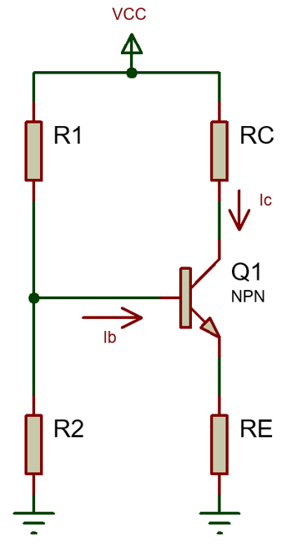
Soal 2
Diketahui: rangkaian prategangan berikut:
Vcc=12V
Ic=1,5mA
Vce=5V
Ve biasanya diasumsikan antara10%-20% Vcc untuk menjaga stabilitas bias
Pada soal ini kita asumsikan Ve=15%Vcc
IR2 kita asumsikan =10Ib.
Transistor BC108
Beta 260

Slide 5
Ditanya:
Berapakah Tegangan Emitor (Ve) dan nilai Resistor Emitor (Re)?
Berapakah Tegangan Kolektor (Vc) dan nilai Resistor Kolektor (Rc)?
Berapakah nilai Resistor R2?
Berapakah nilai Resistor R1?
Gambarkan Garis Beban teori dan Titik Kerja teori.
Simulasikan rangkaian prategangannya di Proteus.

Slide 6
1. Menentukan Tegangan Emitor (Ve) dan Resistor Emitor (Re)
Ve=...×VCC​
Misalnya, jika Vcc = ..., maka:
Ve​=... x ... = ...
Setelah mengetahui Ve, resistor emitor Re dapat dihitung menggunakan arus kolektor yang diinginkan Ic:
Re​=Ve​​/Ic
Sebagai contoh, jika Ic = ... , maka:
Re= ... / ... = .... Ohm

Slide 7
2. Menentukan Tegangan Kolektor (Vc) dan Resistor Kolektor (Rc)
Tegangan kolektor Vc biasanya dipilih sedemikian rupa sehingga tegangan kolektor-emitor Vce sesuai dengan daerah aktif transistor:
Vc​=Vce+Ve​
Jika Vce = ... dan Ve = ... , maka:
Vc​= ... + ... = ...
Setelah mengetahui Vc, resistor kolektor Rc dapat dihitung sebagai berikut:
Rc=(Vcc−V​c)/Ic
Dengan Vcc = ... dan Vc = ..., serta Ic = ...:
Rc​= (... - ...)/ ... = ...

Slide 8
3. Menentukan R2
Untuk menentukan R1 dan R2, kita perlu menetapkan tegangan basis Vb. Tegangan basis Vb adalah:
Vb​=Ve​+Vbe​
Dengan Ve = ... dan Vbe = ... :
Vb​= ... + ... = ...

Slide 9
Kita menggunakan aturan thumb untuk memilih arus yang mengalir melalui pembagi tegangan, biasanya 10 kali lebih besar dari arus basis Ib untuk menjaga stabilitas bias. Arus basis Ib adalah:
Ib=Ic​​/β
Dengan Ic = ... dan β = ...
Ib= ... / ... ​= ...
Arus yang melalui pembagi tegangan biasanya dipilih ... kali Ib:
IR2​=... ×Ib= ... X ... = ...
Dengan IR2 diketahui, kita bisa menghitung nilai R2 sebagai:
R2​=​Vb​​/IR2 = ... / ... ​= ... Ohm

Slide 10
4. Menentukan R1
Untuk menghitung R1, kita gunakan pembagi tegangan dengan Vcc:
Vb=Vcc ​× R2​/(R1+R2)
Dari sini, kita bisa menyusun ulang untuk mendapatkan R1:
R1​=R2​×((Vcc/Vb​​)−1)
Dengan Vcc = ... dan Vb = ... serta R2 = ... Ohm
R1​= ... ×((... / ... )−1)= ... Ohm

Slide 11
5. Titik Kerja dan Garis Beban

Slide 12
Resume Jawaban
Prategangan (Teori):
Ve= ... , Re = ... Ω
Vc= ... , Rc = ... Ω
Vb= ...
R2= ... Ω
R1= ... Ω
Garis Beban dan Titik Kerja (Teori):

Slide 13
6. Simulasikan rangkaian prategangan Proteus
Buat simulasinya
Kirim filenya ke gform dengan nama: NIM_NamaDepan_Prategangan.pdsrj

